Slide 1

U Centraal tone of voice

Slide 2
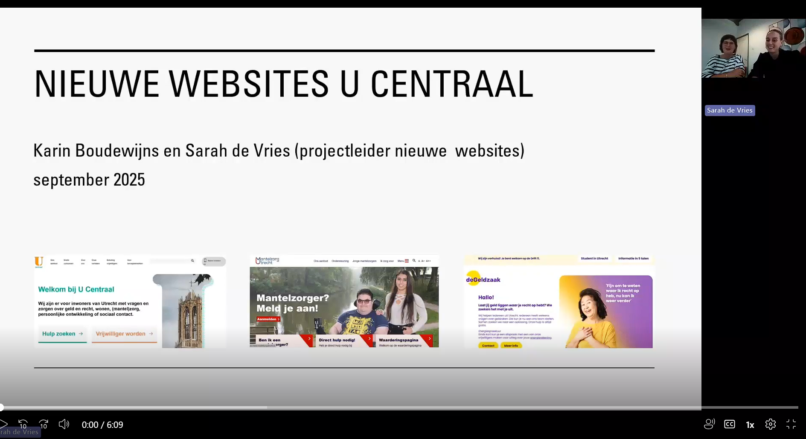
Welkom! We zijn blij dat je er bent
Even voorstellen

Slide 3

agenda
Waarom een tone of voice?
Hoe ziet de tone of voice eruit?
Doornemen schrijfwijzer
Wat is jullie feedback?
Algemene vragen
Aanvullingen begrippenlijst

Slide 4


Waarom een tone of voice?
Consistentie in communicatie: of het nu gaat om een e-mail, social media-post of klantenservicegesprek — een duidelijke tone of voice zorgt ervoor dat de organisatie altijd herkenbaar en betrouwbaar overkomt.
Versterking van merkidentiteit: de manier waarop je iets zegt, is net zo belangrijk als wát je zegt. Een goed ontworpen tone of voice weerspiegelt de kernwaarden, cultuur en persoonlijkheid van de organisatie, en helpt om een emotionele band met de doelgroep op te bouwen.

Slide 5
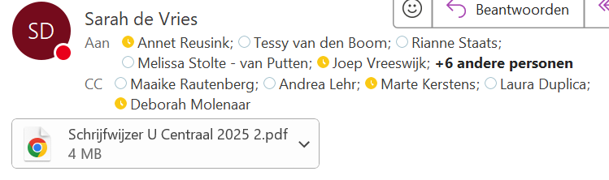
Hoe ziet de tone of voice/ schrijfwijzer eruit?

Slide 6
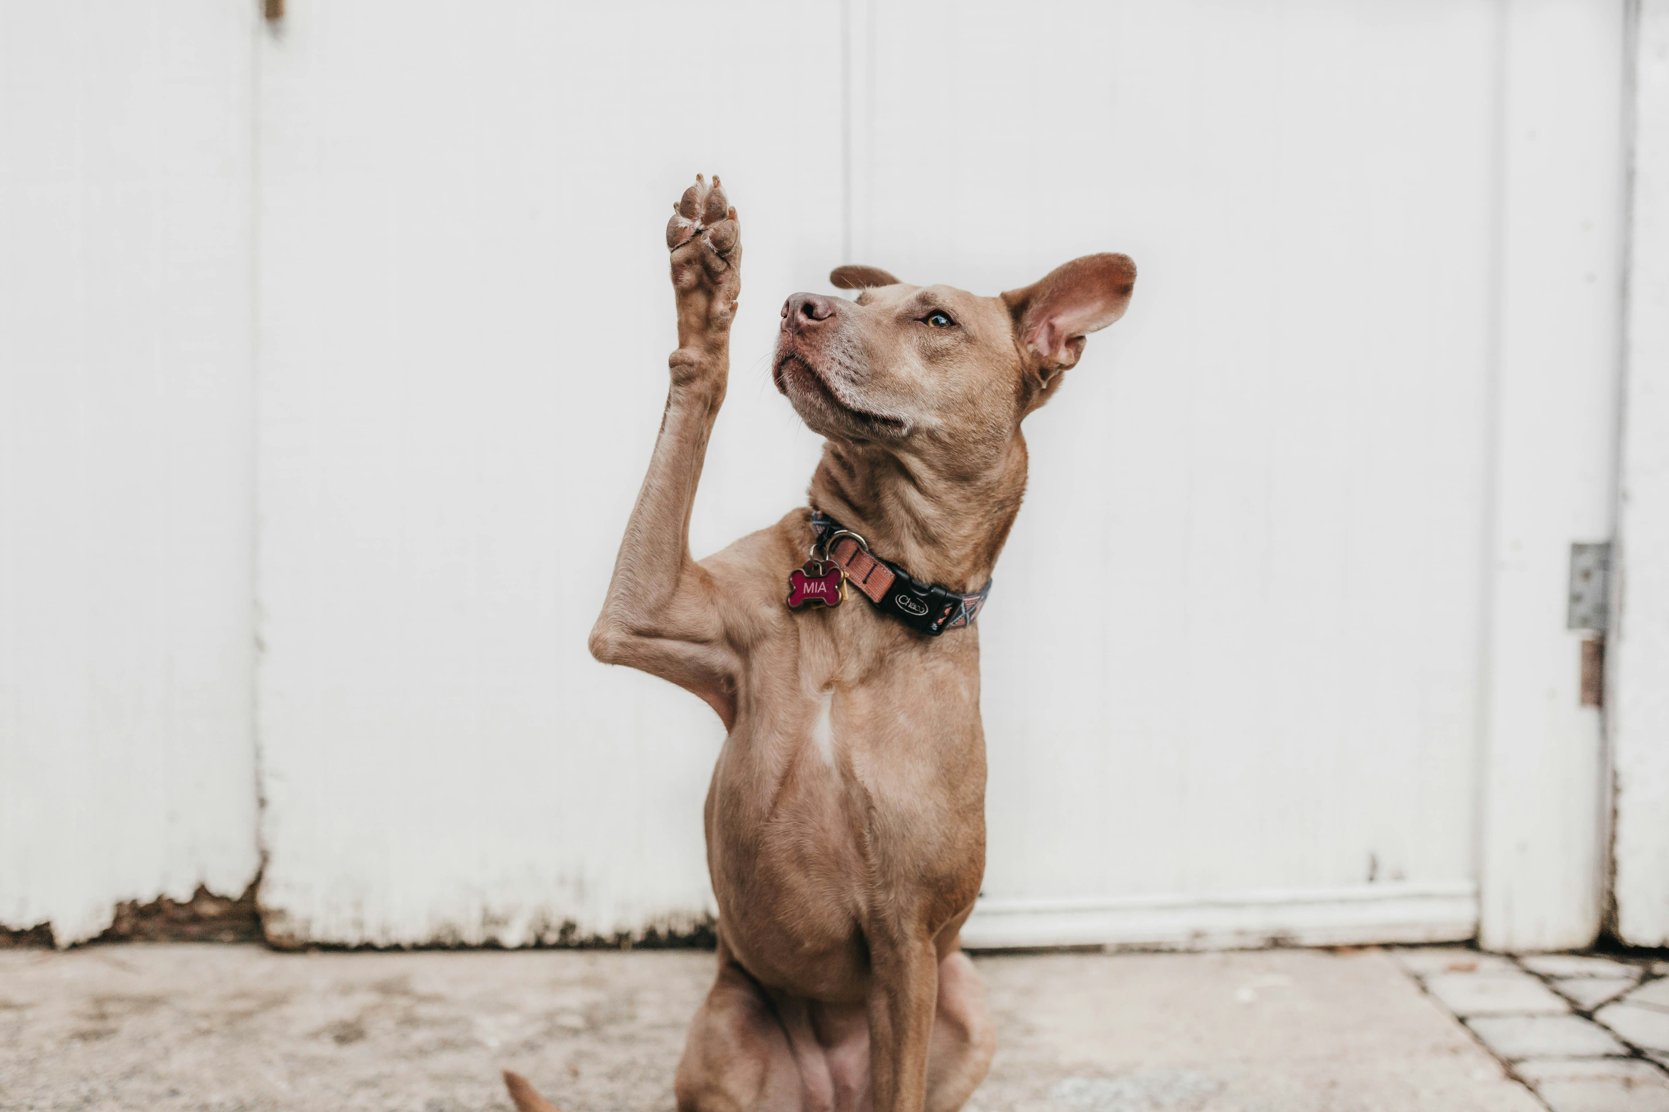
Wat is jouw feedback?
Heb je feedback? Top!
Steek (digitaal) je hand op als je aanvullingen hebt, zodat we structuur kunnen houden
Aan het einde ruimte voor vragen & aanvullingen begrippenlijst

Slide 7

Schrijfwijzer

Slide 8
Checklist voor je gaat communiceren
Stel jezelf de volgende vragen:
Draagt dit bij aan ons hoofddoel? Wat levert het echt op?
Welke rol hebben wij hier? Bieden we iets aan of verwijzen we door?
Wat is het juiste communicatiekanaal? Website, flyer, nieuwsbrief, socials…?
Sluit dit aan bij wat de doelgroep nodig heeft of verwacht?
Hoeveel onderhoud vraagt deze vorm van communicatie en kan ik dat (ook op termijn) waarmaken?

Slide 9
Tone of voice ‘’Loop je vast, dan helpen we je op weg’’
Je bent welkom bij ons. We vertellen wat we wél doen, en zo min mogelijk wat we niet doen. Als wij je niet kunnen helpen, verwijzen we je door naar plekken waar je wel terechtkunt.
Alle communicatie is duidelijk, positief en richtinggevend, ook als het over een moeilijk onderwerp gaat.
Luchtigheid en beweging horen bij wie we zijn. Voor onze manier van werken én voor ons merk. Onze teksten en beelden laten dit zien.
We zijn optimistisch en oprecht. Wat we zeggen, is deskundig en voelt vertrouwd. We geloven in het goede in mensen. We begrijpen waar gevoeligheden kunnen zitten en gaan daar zorgvuldig mee om. We denken na over waar iemand onzeker over kan zijn en maken duidelijk welke stappen je dan kunt zetten.
We proberen niet alles in een keer te communiceren. We doseren.
Wij zijn er voor Utrecht. Op natuurlijke manier noemen we de stad in onze voorbeelden, verhalen en verwijzingen. Herkenbare plekken, initiatieven en gebeurtenissen maken onze communicatie tastbaar en dichtbij.

Slide 10
Taalniveau en stijl We schrijven teksten die prettig leesbaar zijn op B1-niveau (alsof je schrijft voor een 12-jarige).
Korte zinnen – gemiddeld 10–15 woorden.
Eén boodschap per zin – geen dubbele boodschappen achter komma’s.
Actief schrijven – ‘Wij bellen jou terug’ i.p.v. ‘Je wordt teruggebeld.’
Bekende woorden – vermijd jargon, vaktermen en moeilijke afkortingen.
Concreet – liever ‘vandaag’dan ‘op korte termijn.’
Begin met het belangrijkste – eerst je boodschap, daarna de uitleg.
Volgorde zinsopbouw – wanneer > hoe > waar.
Korte alinea’s – maximaal 5 regels per alinea, met duidelijke kopjes.
Opsommingen gebruiken – bij meerdere punten in plaats van lange lopende tekst.
Voorbeelden geven – maak abstracte dingen tastbaar.
Direct aanspreken – gebruik ‘je’ en ‘jou’ (zonder te overdrijven)
Zorg voor ritme – wissel korte en langere zinnen af
Niet zo:
U wordt van harte uitgenodigd om zich aan te melden voor onze cursus, waar diverse thema’s worden behandeld.
Wel zo:
Doe mee met de gratis cursus. Je leert handige dingen en je voelt je snel beter.

Slide 11
schrijftaal
U of je?
In al onze communicatie-uitingen spreken we mensen aan met ‘je’. In de persoonlijke omgang kun je natuurlijk ook ‘u’ gebruiken.
Getallen en tijdsaanduiding
Getallen tot en met tien schrijven we in letters, daarboven, vanaf 11, in cijfers.
Uitzonderingen getallen en tijdsaanduiding:
Als in één zin een getal onder en een getal boven de tien voorkomt. Dan zijn we eenduidig en gebruiken we wat in de zin het meest logisch is.
Getallen schrijven we altijd in cijfers als exacte getallen worden bedoeld, zoals bij huisnummers, leeftijden, percentages, jaartallen, graden, maten, en gewichten, data, rapportcijfers, geldbedragen. Dus bijvoorbeeld 30 procent, 35 graden, 71 dollar. 8 euro.
Als we duizenden in getallen schrijven, gebruiken we een punt: 8.000, 20.000.
Telefoonnummers als volgt vermelden: 030 244 40 44. Of: 06 12 63 85 96.
Bij twee tijdstippen gebruiken we maar een keer het woord uur. Dus: tussen 14.00 - 15.00 uur (spatie voor en na het koppelteken).
Spelling
Spelling volgens www.woordenlijst.org (groene boekje). Let op! Check of het woord op B1-niveau is.
Werkwoorden zoveel mogelijk aan elkaar schrijven. Dus niet: ‘Ze zei dat ze al haar geld in ging zetten’ maar : ‘Ze zei dat ze al haar geld ging inzetten.’
Afkortingen
We gebruiken geen afkortingen. Dus niet: mbv maar: met behulp van. Niet bijv. maar bijvoorbeeld.
Uitzonderingen afkortingen:
Dagen (bijvoorbeeld als je openingstijden vermeld). Ma, di, wo, do, vrij, za, zo. Let op: geen puntje achter de afkorting.
Per minuut is p/m, per uur is p/u
Wetten (bijvoorbeeld Wlz). De eerste keer schrijf je tussen haakjes de volledige naam. Dus: ‘…Wlz (Wet langdurige zorg).

Slide 12
valkuilen
Zenden vanuit de organisatie
Teveel communiceren vanuit ‘ons’ (als organisatie) zorgt ervoor dat je het contact met de ontvanger verliest. Niet alleen: ‘We bieden’. Ook: ‘Je kunt’.
Teveel uitleggen
Veel websites in de publieke sector hebben de neiging een zachte landing te geven voor de gebruiker, met veel tekst en uitleg. Mensen haken af.
Vaak is niet benoemen een betere oplossing. Gebruik een eenvoudige gebruikersroute, laat zien hoe het werkt.
Less is more?
Mensen lezen niet graag, zeker niet als ze nog niet zeker weten of de informatie relevant is.
Houd een tekst waarin je doorverwijst naar meer informatie kort.
Soms is meer tekst juist wel beter. Bijvoorbeeld als het gaat om specifieke informatie die mensen nodig hebben of om praktijkverhalen, die mensen meenemen in een emotie.
Doseren
Je hoeft in communicatiematerialen niet alles uitgebreid uit te leggen. Geef alleen de informatie die mensen nu echt nodig hebben.
Of schrijf zo dat het uitnodigt om een volgende stap te zetten. De rest kun je later vertellen, bijvoorbeeld in persoonlijk contact.

Slide 13
Huidige begrippenlijst
Woord/term | Gebruiksvriendelijke vervanger
Financiën | Geldzaken
Thema | Onderwerp
Doelgroep | Mensen benoemen voor wie het is
Sociaal maatschappelijke integratie | Meedoen in de samenleving
Smalle beurs | Laag inkomen

Slide 14
Algemene Vragen?

Slide 15
Aanvullen begrippenlijst
Woord/term | Gebruiksvriendelijke vervanger
Financiën | Geldzaken
Thema | Onderwerp
Doelgroep | Mensen benoemen voor wie het is
Sociaal maatschappelijke integratie | Meedoen in de samenleving
Smalle beurs | Laag inkomen

Slide 16
Dankjewel! Nog vragen of aanvullingen? Laat het weten aan annet

